Slide 1
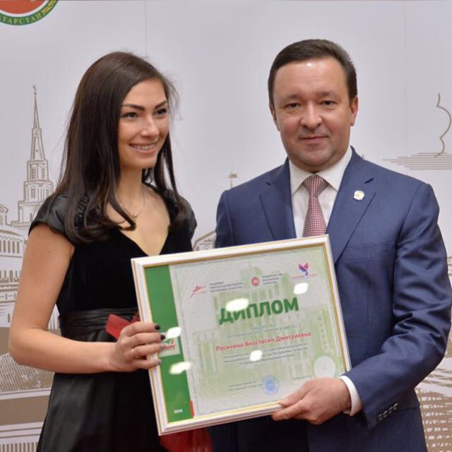
Росихина Анастасия Дмитриевна
Учитель английского языка I кв.категории
Советник председателя Молодежного правительства РТ по вопросам образования и науки

Slide 2

Проектная деятельность

Slide 3
Мои проекты
Виртуальная реальность
Мониторинг уровня владения английским языком на территории г.Казани
Деловые игры
Фестиваль “Педагогическая Фиеста”

Slide 4
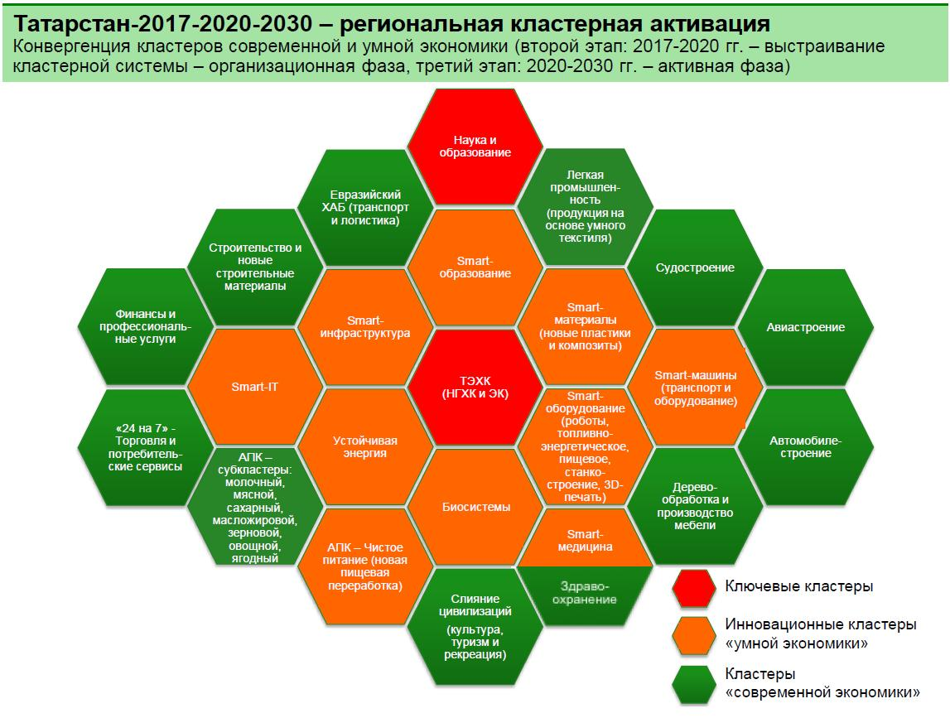

Slide 5
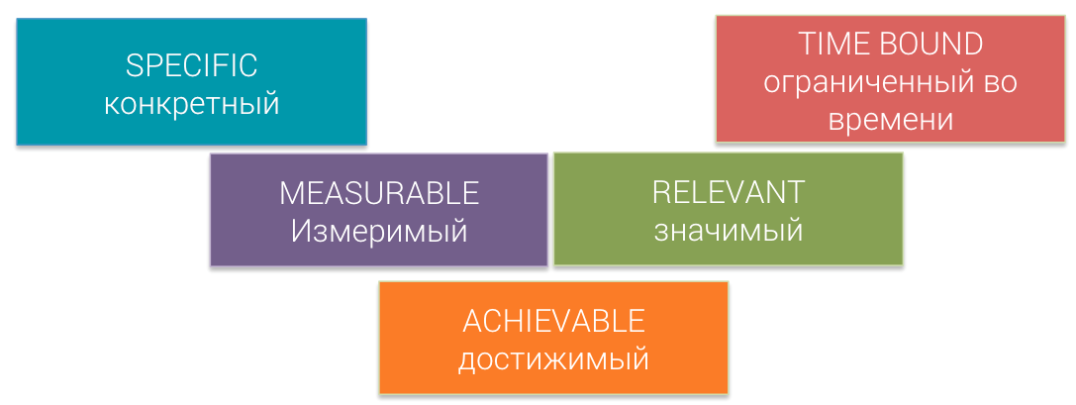
SMART

Slide 6
Любой проект должен иметь:
информацию о создателях
название
цель по SMART
задачи
проблема
фокус группа
технологическая карта
результат
критерии оценки результата
необходимые ресурсы для реализации
апробация
партнеры

Slide 7


Slide 8
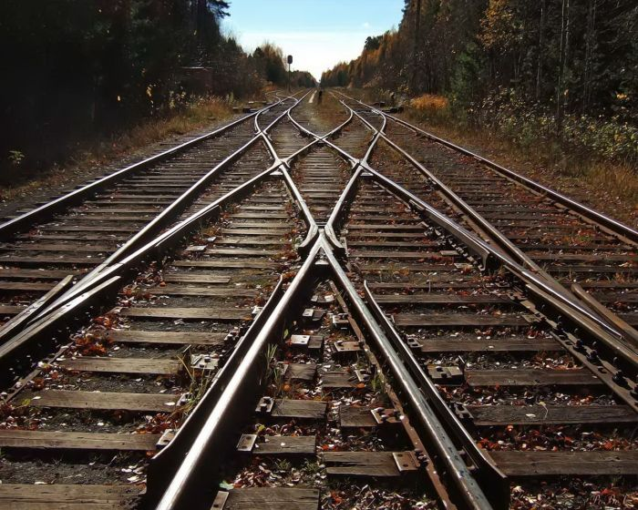

Slide 9
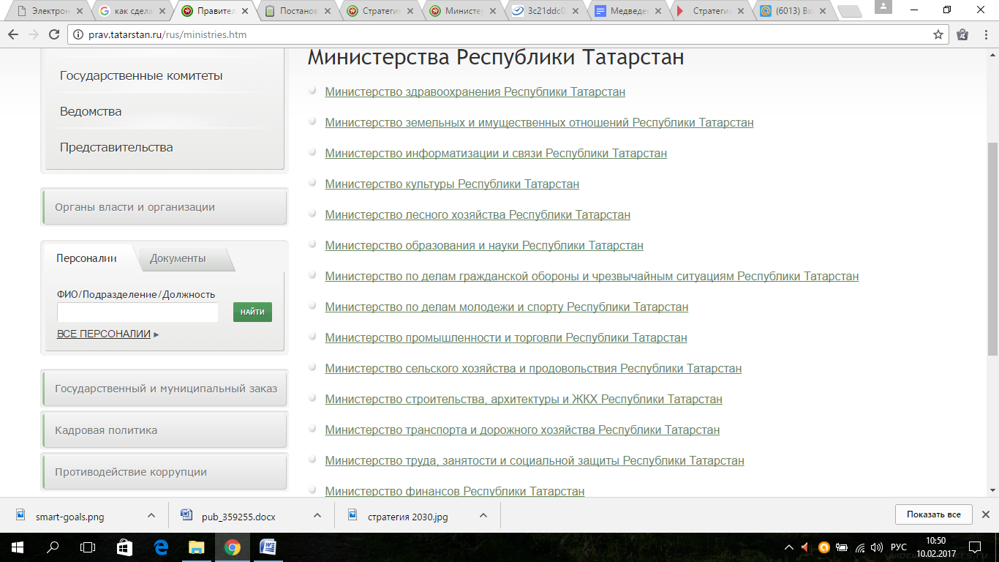

Slide 10
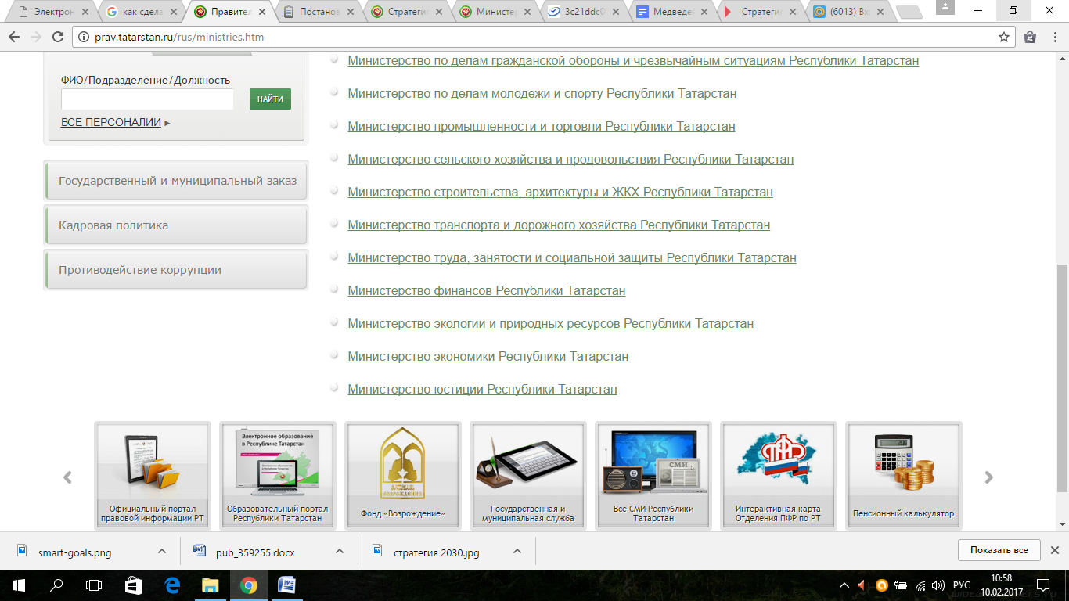

Slide 11


Slide 12

Было бы здорово если..?

Slide 13
Контакты
stasya0601@mail
8-9178-85-87-85
Whats app, telegram

Slide 14

Спасибо за внимание!!!!

